Slide 1


艾滋病小斗士
1
2
3
4
5
6
7
8

Slide 2

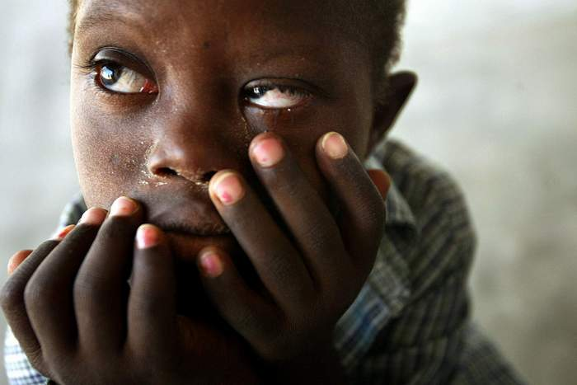

Slide 3


Slide 4
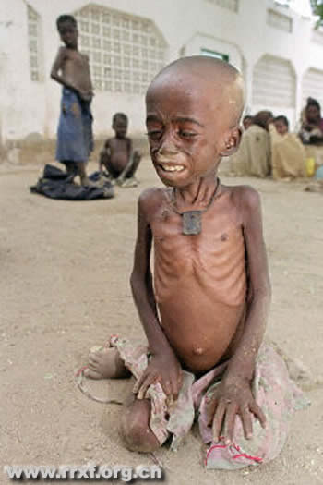

Slide 5
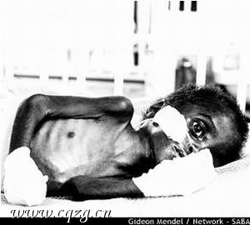

Slide 6
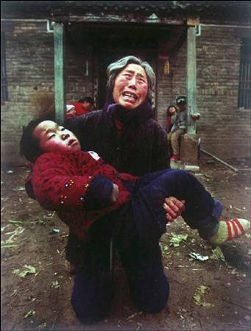

Slide 7
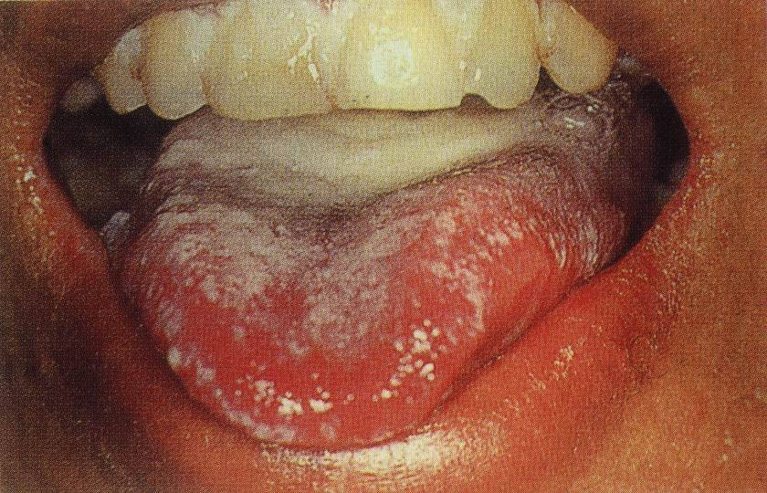

Slide 8
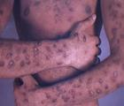

Slide 9
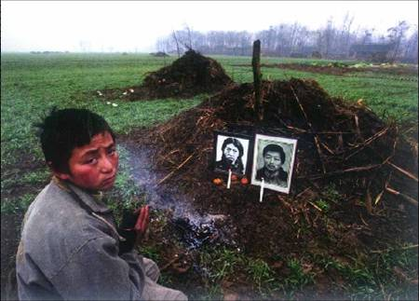

Slide 10
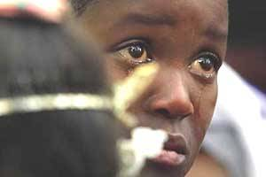
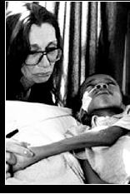
恩科西是一个黑人男孩。1989年，恩科西一出生就携带艾滋病病毒，不久母亲又被艾滋病夺去了生命。

Slide 11

9岁那年，当养母带着恩科西到一家小学报名上学时，遭到全校大多数老师、学生和家长的反对，还在当地引起了一场轩然大波。

Slide 12
他得知自己的病情后，不是悲观消沉，而是开始学习怎样坦然地面对生活，面对可怕的艾滋病。他一边顽强地与病魔作斗争，一边关心和他一样患病的儿童。

Slide 13

他曾经应邀到美国出席艾滋病研讨会，用纤弱的声音不断向世界呼吁：
要接受和爱护艾滋病人，尤其要关心患病的妇女和儿童。

Slide 14
他说：
“我希望政府向携带艾滋病病毒的孕妇提供艾滋病药物，使她们不再把病毒传染给自己的孩子。”

Slide 15
他还说：
“人们不应该对艾滋病人另眼相看，我们需要关爱，拥抱艾滋病儿童是不会被传染的。 ”

Slide 16

要接受和爱护艾滋病人，尤其要关心患病的妇女和儿童。
我希望政府向携带艾滋病病毒的孕妇提供艾滋病药物，使她们不再把病毒传染给自己的孩子。
人们不应该对艾滋病人另眼相看，我们需要关爱，拥抱艾滋病儿童是不会被传染的。

Slide 17
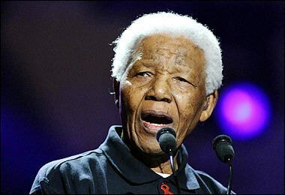
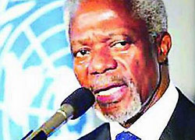
南非前总统曼德拉痛切地说：“又一条年轻的生命离我们去了，一个人究竟该如何面对天灾，恩科西就是榜样。”
联合国秘书长安南感叹：人类与艾滋病斗争失去了一个勇敢的声音，世界失去了一位同艾滋病顽强抗争的小斗士。

Slide 18
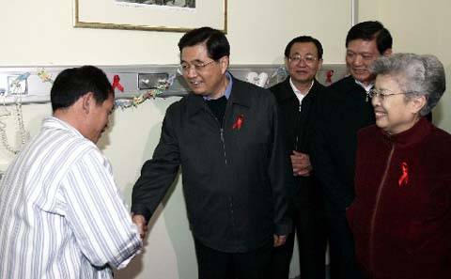
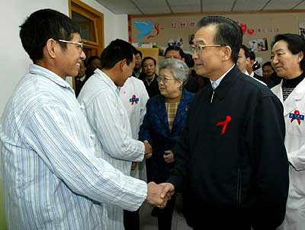
胡锦涛主席、温家宝总理和艾滋病患者亲切握手

